Slide 1
Военный январь XX века

Slide 2
Прорыв блокады Ленинграда

Slide 3
Прорыв блокады Ленинграда

Slide 4
Сообщение Совинформбюро о прорыве блокады Ленинграда

Slide 5
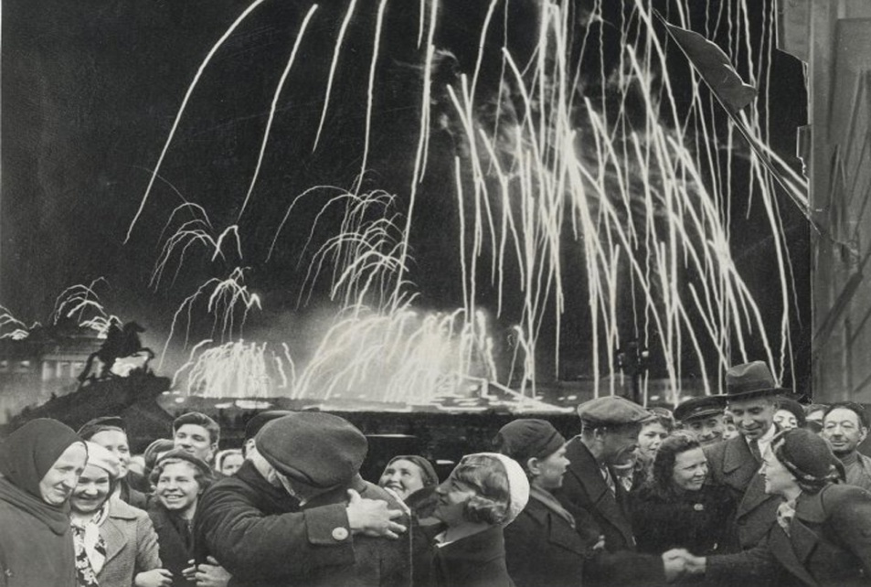
27 января 1944г. – День воинской славы России. День снятия блокады Ленинграда

Slide 6
Ежегодно 27 января отмечается Международный день памяти жертв Холокоста Освенцим

Slide 7
Ежегодно 27 января отмечается Международный день памяти жертв Холокоста

Slide 8
Сталинградская битва. Завершение операции-2 февраля 1943г.

Slide 9
Корсунь-Шевченковская операция 24 января-17 февраля 1944 г.
Николай Федорович Ватутин
Иван Степанович Конев

Slide 10
23 января 1942 года подвиг чекистов-лыжников в д. Хлуднево.

Slide 12
Помним.
Гордимся!

